Slide 1
运筹学大作业汇报
选题：社会网络中的信息传播优化问题（1）
成员：马茂原 任翌玮 侯许凡
时间：2023.6.2

Slide 2
01
问题背景与模型建立
目 录
02
研究方法与过程
CONTENTS
03
研究成果展示

Slide 3
01
问题背景与模型建立

Slide 4
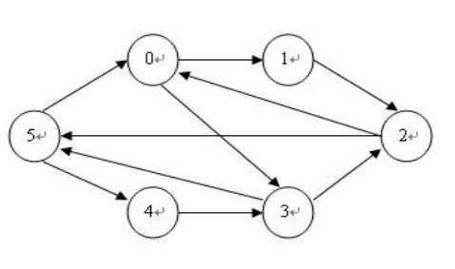

问题背景
一个社会网络可以用一张网络图来表示，其中节点（node）代表人，边（edge）代表人与人之间的关系。如果两节点之间的关系是双方对等的（例如朋友关系、同学关系等），则边为无向边；如果两节点之间的关系是不对等的（例如微博的关注关系、论文的引用关系等），则边为有向边，从一个节点指向另一个节点。

Slide 5
社会网络中的信息传播
信息在社会网络中以个人节点为载体，沿着节点之间的边进行传播。信息传播的方向与边的指向一致。在网络中，从不同节点开始传播的信息，其传播效果可能大不相同。社会网络中的信息传播优化问题所要讨论的就是如何选择起始的传播节点，使得信息能获得最大范围的传播（或达到指定的范围）。

Slide 6
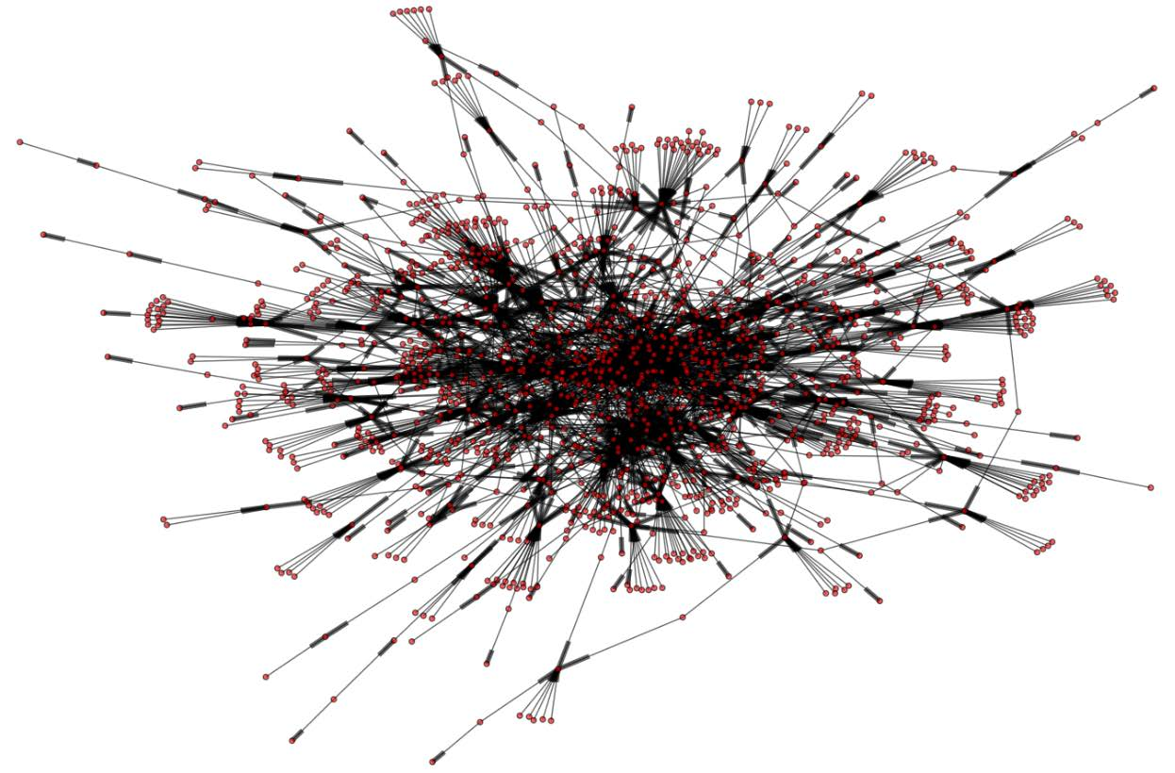
问题
该问题中给出了一个社会网络网络模型的有向图, 共包含 1377 个节点和 2279 条边. 问题中, 假设传播概率 p = 20%, 总共传播次数为 8 次. 要求选择初始的 10 个节点使经过 8 次传播后能够传播的点最多.

Slide 7

独立级联模型
社会网络中的信息传播过程可以用独立级联模型来描述。该模型将整个社会网络看做一个有向图G(V,E)，其中 V是所有节点的集合,E是所有边的集合。每条边有一个传播概率p,0<=p<=1，即信息有概率p可以沿着某条边从一个节点传播到另一个节点。在此假设所有边的传播概率都相同。信息传播的过程如下：在t=0时刻，信息从某些节点开始第一次传播。这些初始节点被认为是处于激活状态，构成初始激活集合S0 。在t=1时刻，集合S0中的节点V∈S可以将信息以概率 p 传播给它们未被激活的邻居节点u ∉S0 （邻居节点即有边与之相连的节点，信息传播方向与边指向一致）。

Slide 8
独立级联模型
如果传播成功，即 u 被激活，则 u 将被加入t=1时刻的激活集合S1。集合S1包含S0中的所有节点，以及在t1 时刻被激活的所有节点。……在 t 时刻，集合S(t-1)中的节点v∈S(t-1) 可以将信息以概率p 传播给它们未被激活的邻居节点u∉S(t-1)。如果传播成功，即 u 被激活，则 u 将被加入 t 时刻的激活集合S(t)。集合S(t)包含u∉S(t-1) 中的所有节点，以及在 t 时刻被激活的所有节点。不同节点的激活过程相互独立，互不影响。已被激活的节点将永远处于激活状态，未被激活的节点不具备记忆性，下一次有同样的概率 p 被激活。当网络中没有新的节点被激活时，传播过程停止。

Slide 9
02
研究方法与过程
Research Methods And process

Slide 10
研究方法与过程
Research Methods And process
启发式算法
1.就是善于利用度+贪心算法
2.既可以较准确地反应各节点之间的匹配最优，又可以缩短时间复杂度
结果与第一种基本接近
贪心算法
优点——比遍历要好，要准确
缺点——时间复杂度
较高
Step 2
Step 4
先把握图的特征
特征值法
缺点：结果不准确
效果比较差
淘汰
Step 1
Step 3
1.用聚类先分析图
2.善于利用度（可以缩短时间复杂度）

Slide 11
03
研究成果展示
Research Results And Its Application

Slide 12
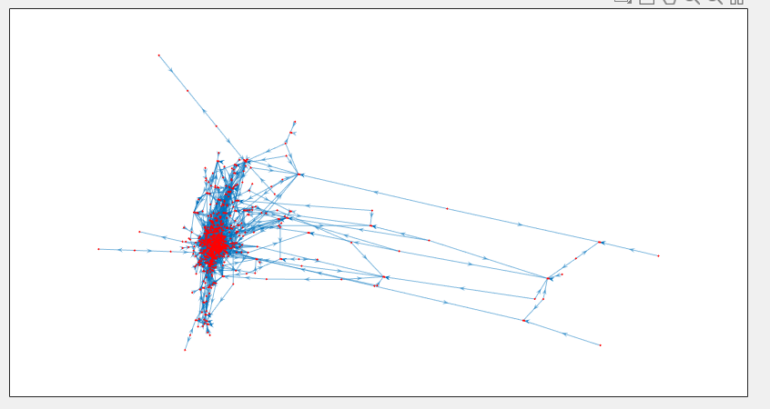
聚类结果
在 10 类聚类下, 聚类效果并不好.发现由于此图中心比较集中, 使绝大
多数点聚在一类中, 难以分类.

Slide 13
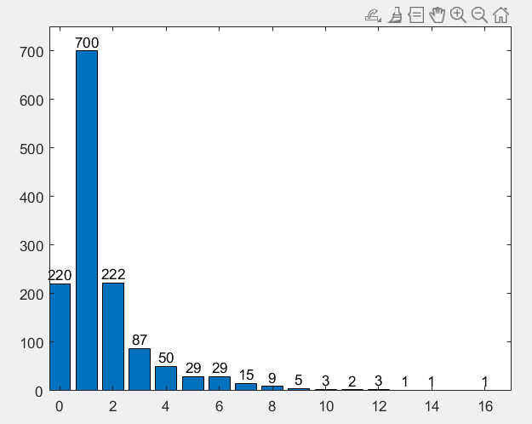
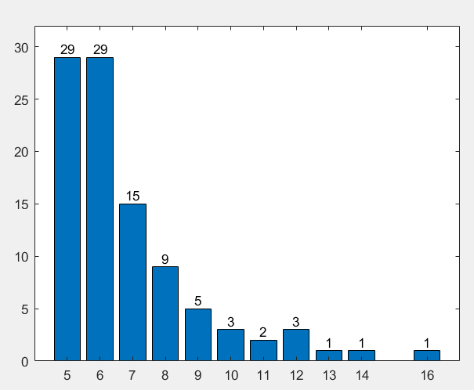
对图的度的分析：
发现该图大多数点的出度小于等于 2, 连接非常稀疏

Slide 14

研究成果
贪心算法：
与prim很像，在限制条件下，通过循环找出第一个在有限传播次数下激活点最多的初始点（这个循环是在所有点中找，没有限制，导致比较慢）；接下来就是逐步在剩余的点里与已经选出的点配合达到传播范围最广，纳入初始点集合，主要手段是模拟
启发式算法：
我们选择还是与贪心结合，但是在寻找第2、3...的点时不再是从所有点里选，而是从度的大小在前五十里选，也就是说加了范围限制，极大缩短了时间，其实从整个结果来看，虽然点之间的关联性对传播有影响，但由于图比较稀疏最主要的影响还是出度，这点也可以从点的聚类图里看出，基本属于同一类。所以在出度为主要影响因素的情况下，结合贪心算法，可以使结果在准确和快速中找到最佳平衡点

Slide 15
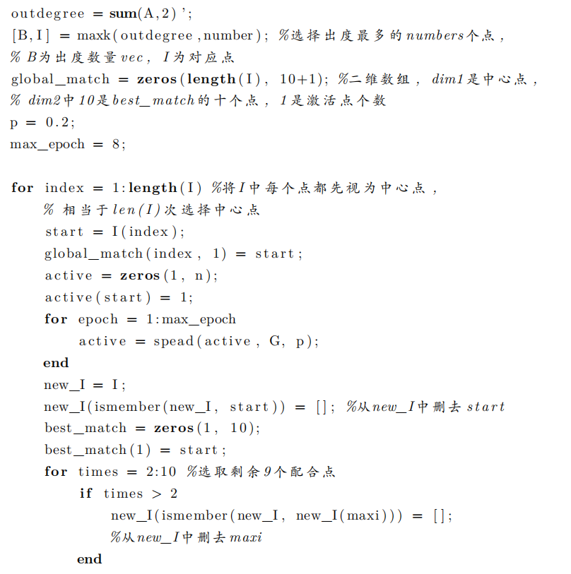
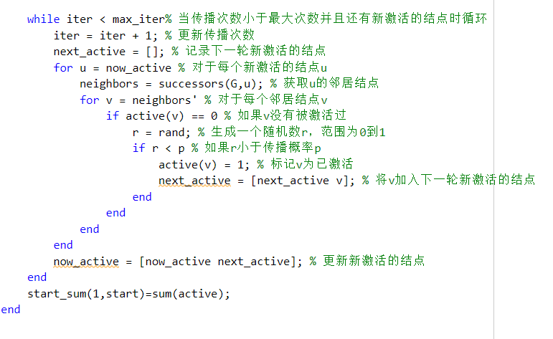
部分代码展示：
纯贪心
配合度增加范围限制

Slide 16
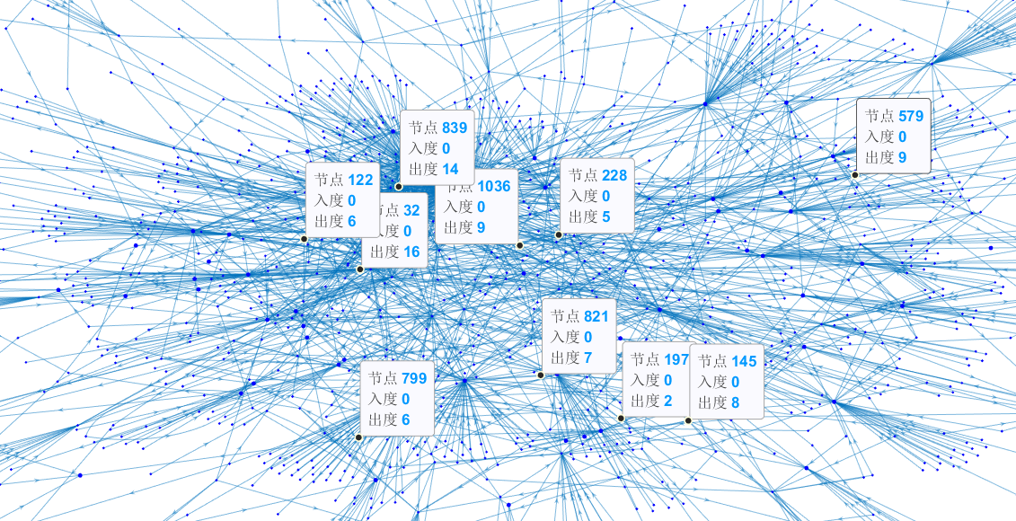
贪心算法找的的初始点

Slide 17
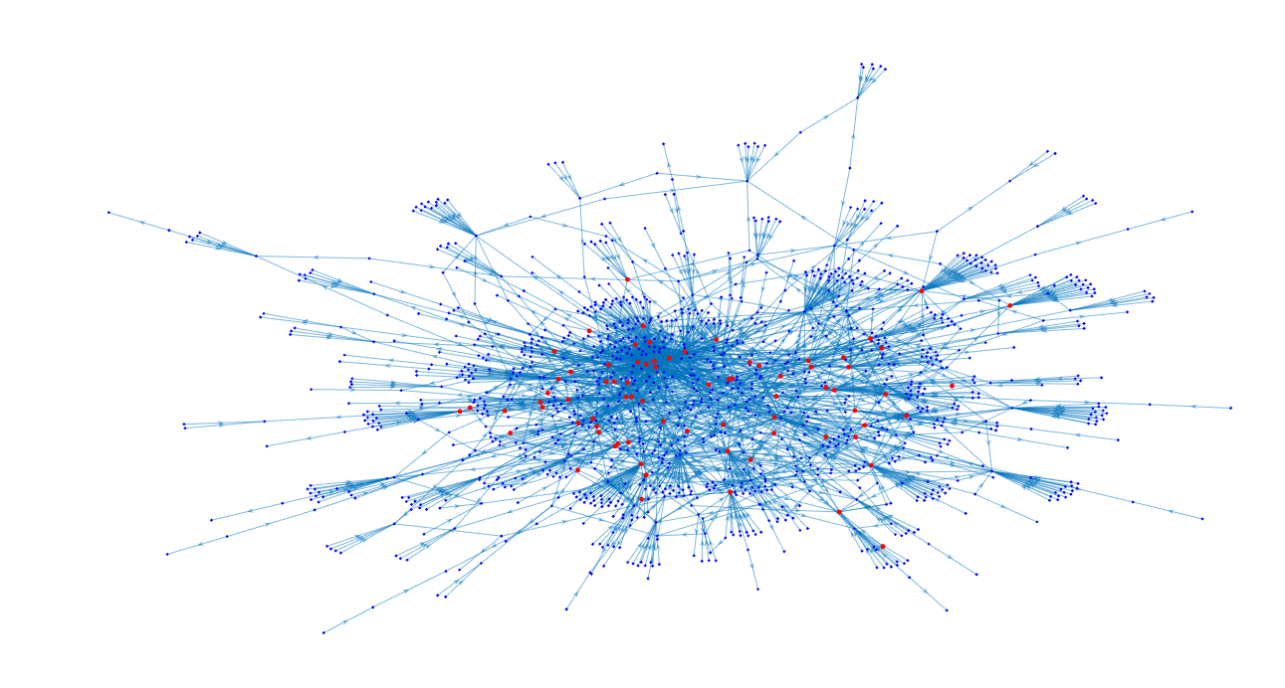
贪心算法模拟传播结果

Slide 18
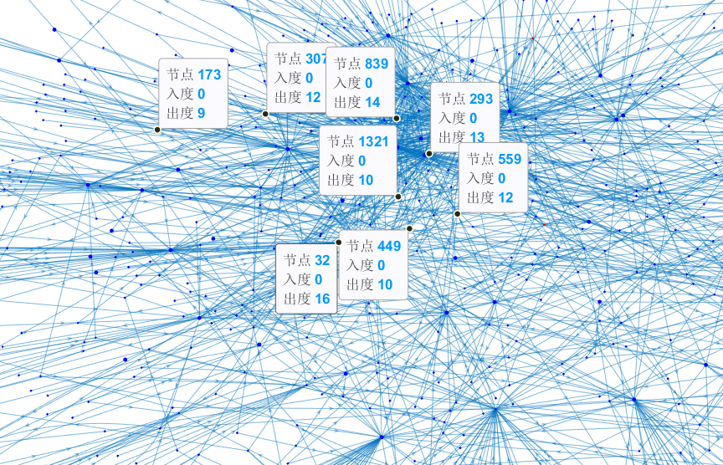
度排序找的初始点

Slide 19
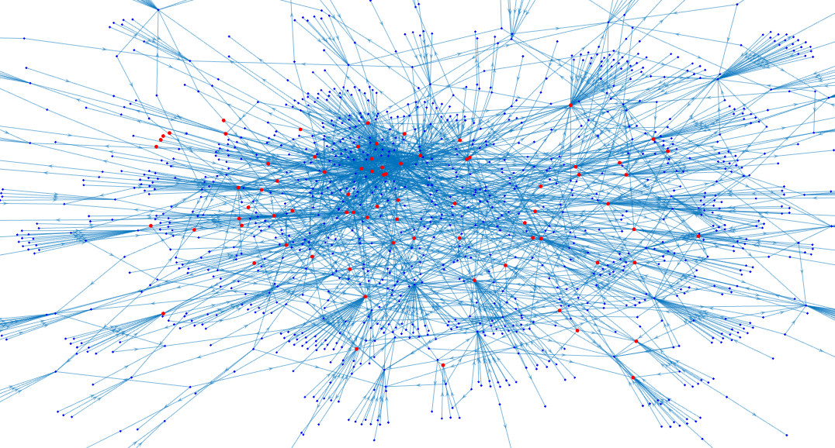
度排序的初始点传播结果

Slide 20
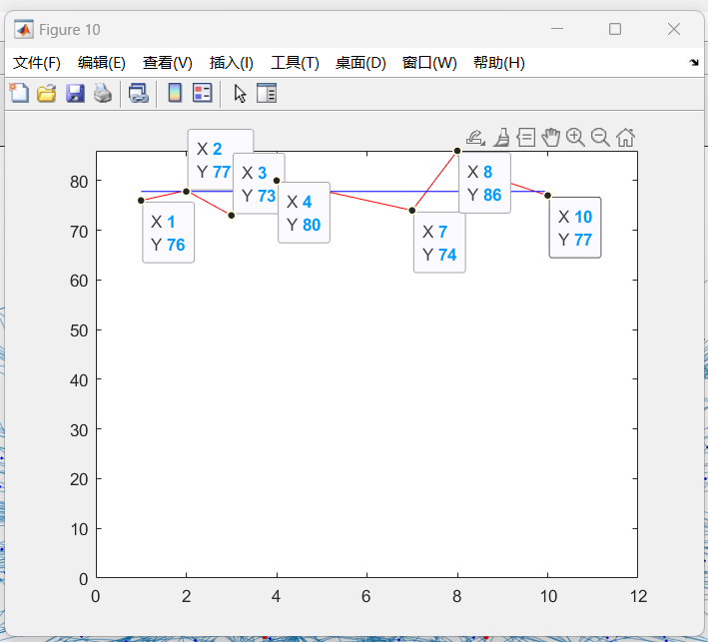
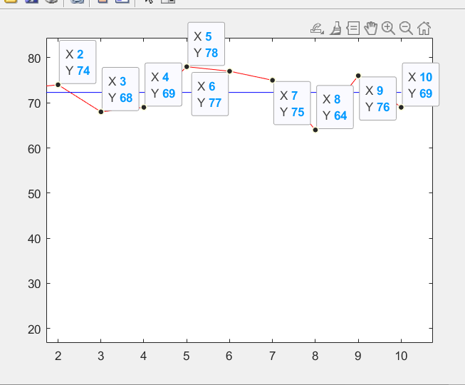
贪心算法和度排序传播10次统计结果对比
贪心
度排序

Slide 21
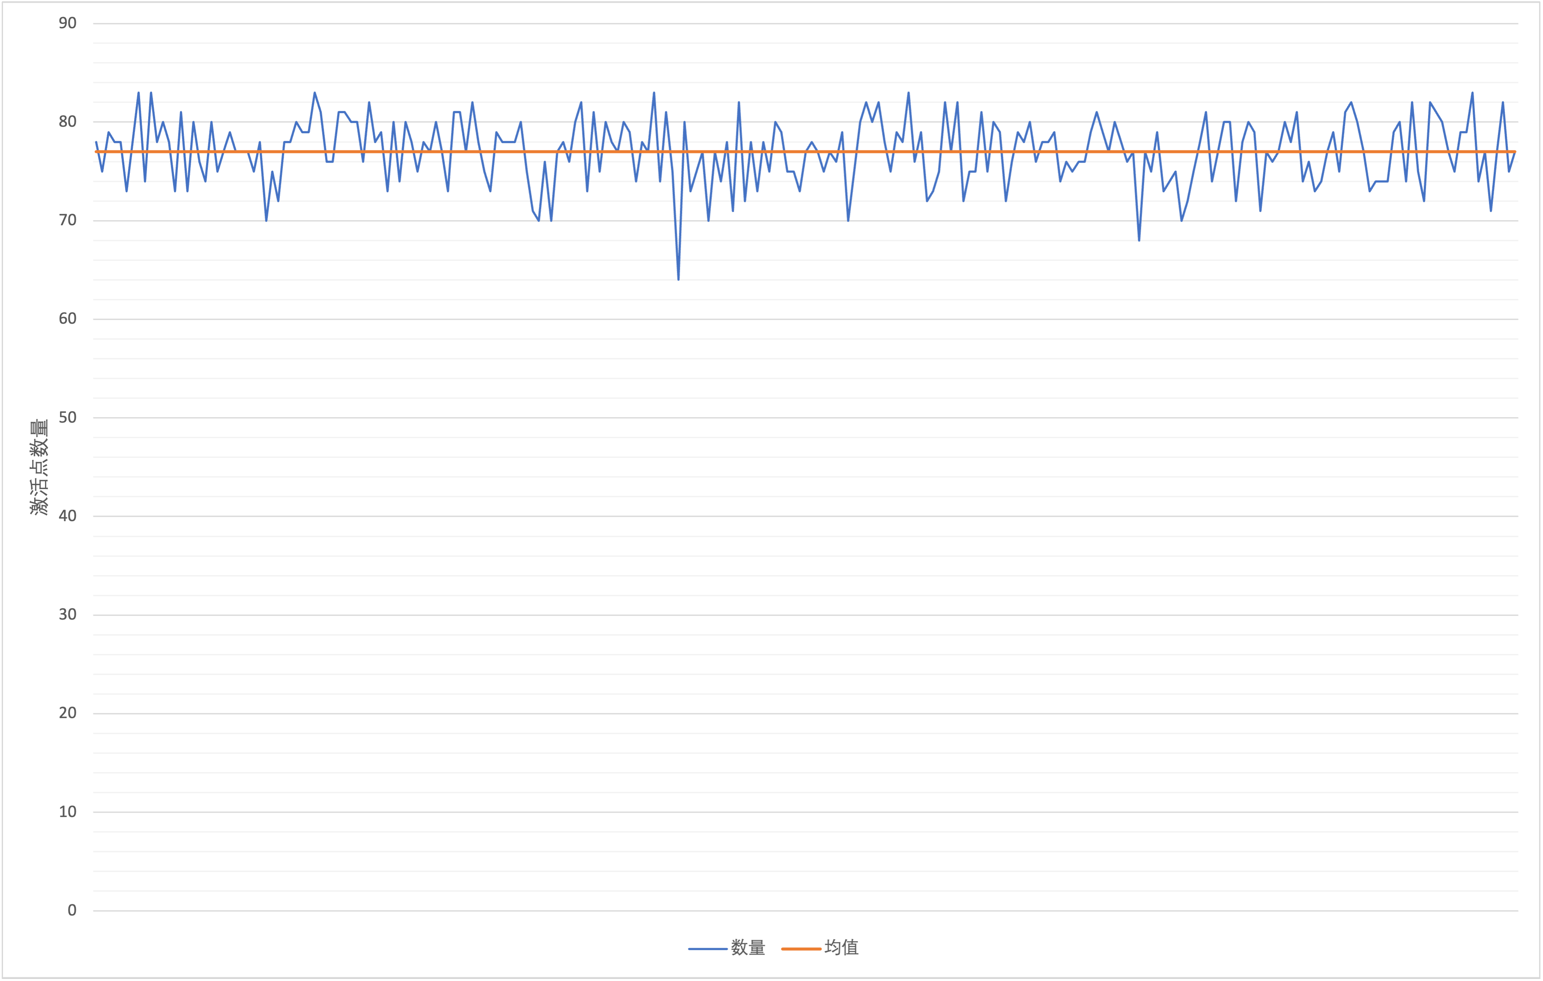
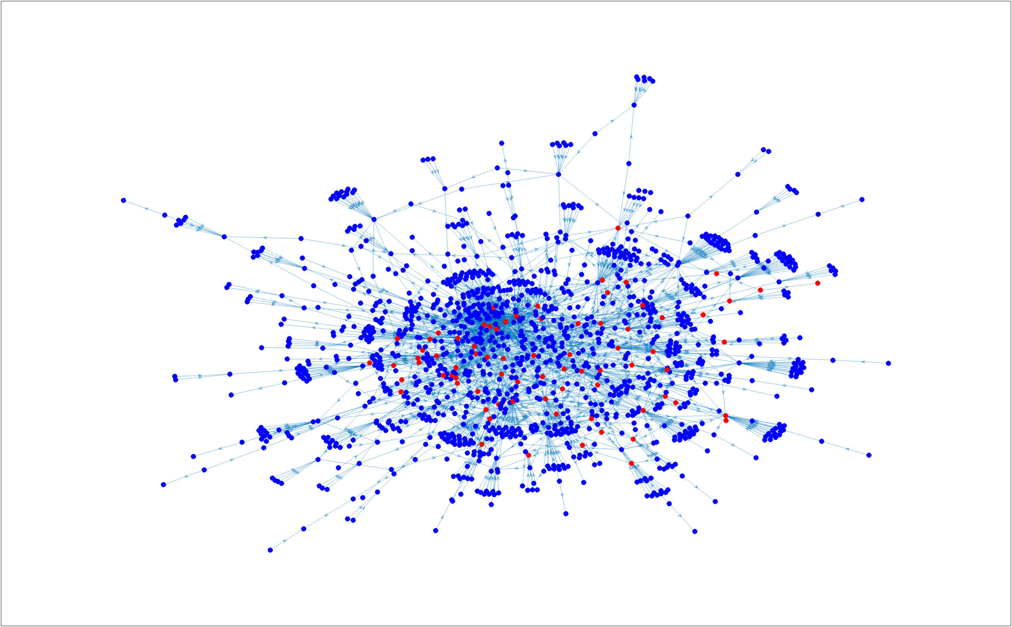
启发式算法：
使用选点配合模拟传播的方法进行求解. 为了减少算法的复杂度, 我们选取了 235 个度数最大的点作为初始点数组 S, 每次选取初始点只会从该集合中选取.进行贪心模拟
传播点数统计
传播结果图
最大传播点数为 83, 平均传播点数为 77

Slide 22
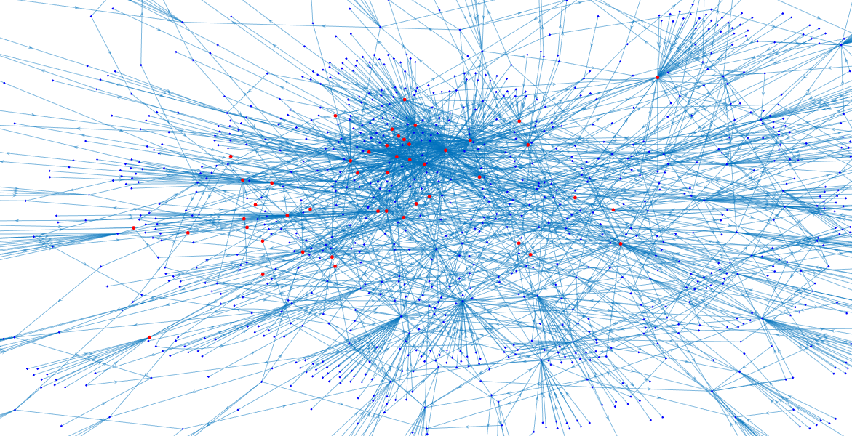
特征值法传播结果：
平均值大概在40多，与前两种结果相距甚远
故予以摒弃

Slide 23

研究结果
复杂度分析：
用于求解该问题的算法在每次选点时都会选取局部最优的点, 可以认为是贪心算法的一种. 假设选取初始点数组长度为 S, 总点数为 n, 总共传播次数为 t, 共选取初始点 m 个, 以每次传播为单次操作, 则该算法 算法时间复杂度为:
o(S ×S!/(S − m)! × t)
而若考虑到传播的操作分解, 记每个节点平均邻接节点数为 x, 则总算法时间复杂度为:
o(S ×S!/(S − m)! × t × n × x)
可见, 若该有向图是稀疏图, 并且选取初始点不是太多, 可以认为该算法的时间复杂度是 o(n) 级的.而该算法的空间复杂度为该有向图的存储空间和多个所需要的辅助数组, 是 o(n^2) 级的.

Slide 24
总结：
综合所述：
运用独立级联模型
使用贪心算法、出度排序以及二者结合的方式进行模拟传播
最后发现二者结合效率高，结果较好
而特征值法经检验，效果较差不予考虑

Slide 25
请各位批
评指正！

